Slide 1
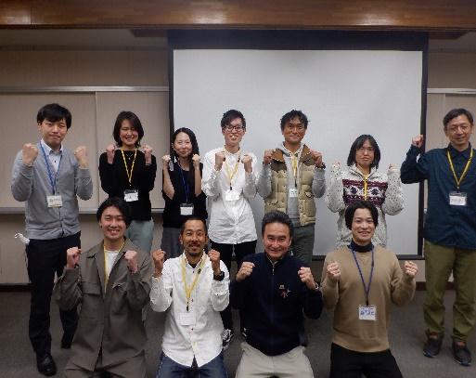
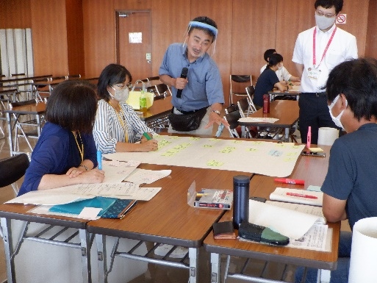
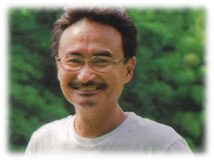
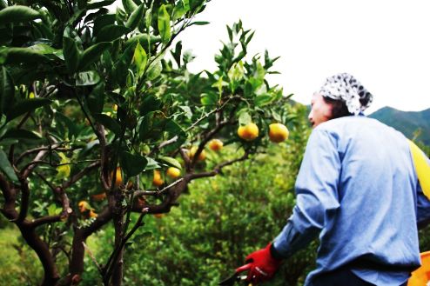
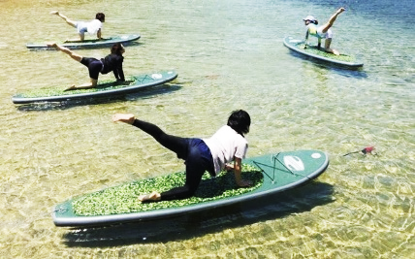
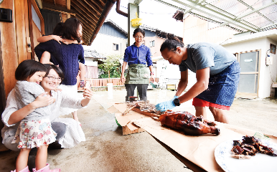
令和4年度受講生募集
農山漁村起業者養成講座
ー農山漁村の資源で起業しよう！ー
三重県では、農山漁村の資源を活かしビジネスに取り組む人材を育成するため講座を開催しています。
全６回の連続講座で、農山漁村ビジネスを実践するために必要となる「都市のニーズの捉え方」や「地域資源をどのように活かすのか」等のノウハウを学ぶことができます。
将来、農山漁村の資源を活用し起業するための企画立案ができる能力を習得することができます。
興味のある方は、ぜひ一緒に学びませんか？
こんな方におすすめです！
農山漁村の資源を活用して起業がしたい方
農家民宿や自然体験などの農山漁村での取組を
ブラッシュアップしたい方
都市のニーズを捉えて魅力的に発信したい方
農山漁村ビジネスに興味・関心のある方 など
【講 師】
曽根原 久司 氏
NPO法人「えがおつなげて」代表理事
地域資源を活用したビジネスの第一人者。
代表を務めるNPO法人「えがおつなげて」は日本農業賞など数々の賞を受賞している。
これまで200名以上の起業をサポート、成功に導いてきた。
主な著書「日本の田舎は宝の山-農村起業のすすめ」（日本経済新聞出版社、2011）。
これまでの修了生はこんな活躍をしています!
みかんを使って6次産業化・アウトドアガイド
海ヨガ、山ヨガなどの
美容ツーリズムの企画
農家体験民宿の開業・ 移住ツアーの企画
など
講座プログラムに関しての注意事項
〇当講座は、新型コロナウイルス感染症の国内における感染状況や国及び県等の指
針を踏まえ、中止の判断や講座プログラムを変更する場合もありますので、予め
ご了承ください。
〇同感染症拡大防止の観点から、講師による講義及び受講は、Web会議ソフト等を
活用して、リモートで開催する場合があります。
〇講座の進行にあたり、同感染症拡大防止対策にご協力をお願い申し上げます。

Slide 2

講座プログラム
※新型コロナウイルス感染症の感染状況によっては、プログラム内容が変更・中止になる
可能性があります。
 | 日程 | カリキュラム（案）
第１回 | 7月22日（金） 9:30～16:00 津市（県庁付近） | 「都市農村交流ビジネスモデルの考え方」（講義・ワークショップ） 講師が実践する地域資源を活用したビジネスの取組紹介と我が国における農山漁村ビジネスの可能性を学びます。
第２回 | 8月25日（木） 9:30～16:00 （場所未定） | 「地域資源の捉え方」（講義・ワークショップ） 農山漁村ビジネスの展開における地域資源の捉え方のポイントについて学びます。 現地で学ぶフィールドワーク① 講座修了生が活動している現地を訪問し、実践方法を学びます。
第３回 | 10月6日（木）13:00～7日（金）12:00 現地（場所未定） | 「都市のニーズの捉え方」（講義・ワークショップ） 農山漁村ビジネスを展開するうえで重要となる「都市のニーズの捉え方」について学びます。 現地で学ぶフィールドワーク② 講座修了生が活動している現地を訪問し、実践方法を学びます。
第４回 | 11月11日（金） 9:30～16:00 津市（県庁付近） | 「ビジネスモデル設計」（講義・ワークショップ） 地域資源と都市のニーズを結びつけて、実践可能なビジネスプランを策定するための基礎について学びます。
第５回 | 12月20日（火） 9:30～16:00 津市（県庁付近） | 計画の立案・プレゼン方針（講義・ワークショップ） 各自で策定したビジネスプランをブラッシュアップするため、受講生同士の意見交換やワークショップを行います。
第６回 | 1月26日（木） 13:00～17:00 津市（県庁付近） | 受講生同士のプレゼン大会 策定したビジネスプランの発表会を行います。全員で審査を行い最優秀者1名、優秀者2名が選ばれます。
●応募方法 応募用紙を郵送、ＦＡＸまたは電子メールなどで三重県農林水産部農山漁村づくり
課あてに送付してください。応募用紙の入手方法は、農山漁村づくり課にお問合せ
ください。
また、ホームページ（http://www.pref.mie.lg.jp/MURAS/HP/）から応募用紙をダウン
ロードすることも可能なほか、電子申請・届出システム（二次元コード）を利用した申
し込みも受け付けております。
●募集定員 １５名程度
●応募要件 パソコン文書ソフト（ワード等）の基本操作および電子メールの送受信が可能である
こと。
●その他 参加費は無料ですが、交通費、宿泊費、飲食費などは自己負担となります。応募者
多数の場合は、事務局で選考し、受講者を決定します。
場所や開催方法などの詳細は受講者へ直接連絡します。
●応募締切 令和４年７月１日（金）１７時まで
●受講通知 受講の可否は、電話で連絡させていただきます。
↑申し込み先
お申し込み、お問い合わせ先
三重県農林水産部 農山漁村づくり課 農山漁村活性化班
〒514-8570 津市広明町13番地 E-mail：nozukuri@pref.mie.lg.jp
TEL：059-224-2518 FAX：059-224-3153 URL：http://www.pref.mie.lg.jp/MURAS/HP/

